Slide 1
Barra de progreso y ScrollSpy en Bootstrap

Slide 2
ScrollSpy
Destaca el elemento deseado a medida que vamos haciendo scroll
Ejemplo

Slide 3
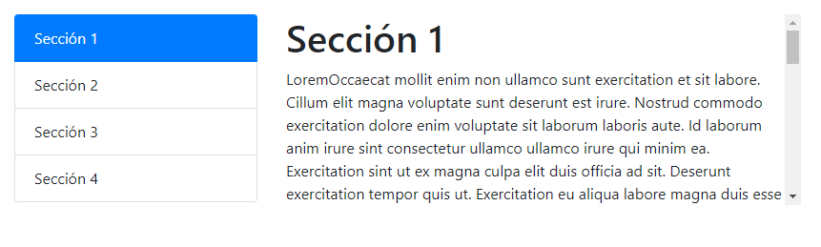
ScrollSpy
Elemento destacado
ListGroup
Nav
NavBar
Scroll
Normalmente en body o un div

Slide 4
ScrollSpy
Ejemplo con ListGroup
Lo que destaca
<ul class="list-group" id="navegacion">
<li class="list-group-item" data-target="#s1">Sección 1</li>
<li class="list-group-item" data-target="#s2">Sección 2</li>
<li class="list-group-item" data-target="#s3">Sección 3</li>
</ul>

Slide 5
ScrollSpy
Ejemplo con ListGroup
El Scroll
<div data-spy="scroll" data-target="#navegacion" data-offset="0" class="ejemploscroll">
<h1 id="s1">Sección 1</h1>
<p>.......</p>
<h1 id="s2">Sección 2</h1>
<p>.......</p>
</div>
Debe ser relative

Slide 6
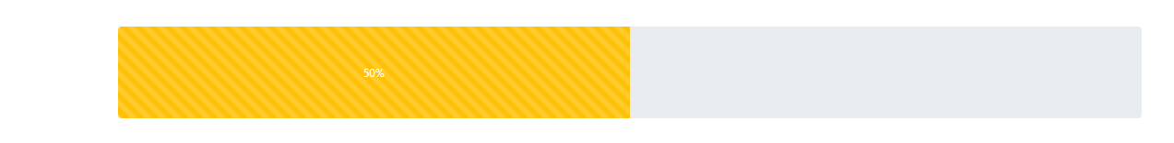
Barra de progreso
Podremos cambiar el porcentaje de progreso con width

Slide 7
Barra de progreso
<div class="container mt-5">
<div class="progress mt-5" style="height: 100px">
<div class="progress-bar progress-bar-striped progress-bar-animated bg-warning" style="width:50%">
50%
</div>
</div>
</div>

